Slide 1
Projet Tinder
Dominique OURMIAH
Notes:
Deck de présentation du DemoDay : https://docs.google.com/presentation/d/1KQAgW2PnA26K1B_kT7taHDvyLYgqLAoaKfjoNPBV29c/edit?usp=sharing
Template pour les slides : https://docs.google.com/presentation/d/15fl2DkXq3QWOVrYPi_1tHhvFuwk54DMZ4N-HKu_innA/edit?usp=sharing
Gsheet de suivi du DemoDay : https://docs.google.com/spreadsheets/d/1X3DMSP5GmzHSv1KsabI_9P6KcGh0e_pZ8MkJz2bZrvg/edit?usp=sharing
Lien de diffusion du DemoDay : https://www.linkedin.com/events/demoday-54-d-couvrezdequoinos-l7200779725894492160/theater/
Aurélie 13 06 :
Structure ok
SVP montrez-nous des images tirées du dataset
vous n'avez pas prévu de démo de la super app de @Quentin ?
prévoyez un peu plus de détails sur l'évaluation du modèle et les limites : est-ce qu'on pourrait utiliser votre modèle pour dépister les maladies ? qu'est-ce qu'il manquerait ?
terminez par les perspectives : si vous aviez plus de temps, qu'est-ce que vous feriez ensuite ?

Slide 2
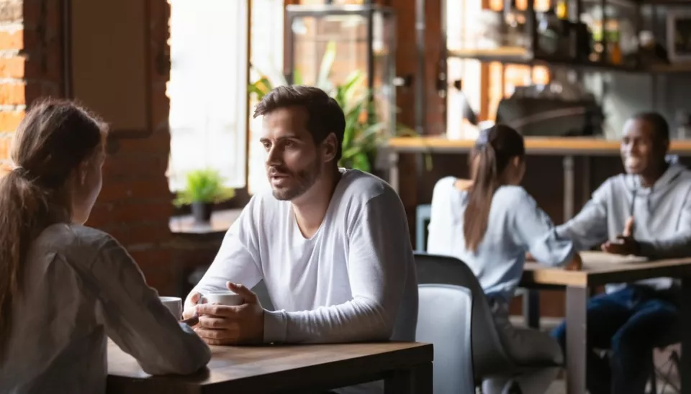

Objectif
Analyser les motivations des participants d’un speed dating
à accepter un 2ème rendez-vous
Statistiques descriptives
Analyse / visualisations
Corrélation(s) entre variables explicatives et variable cible (Match)
Conclusion

Slide 3
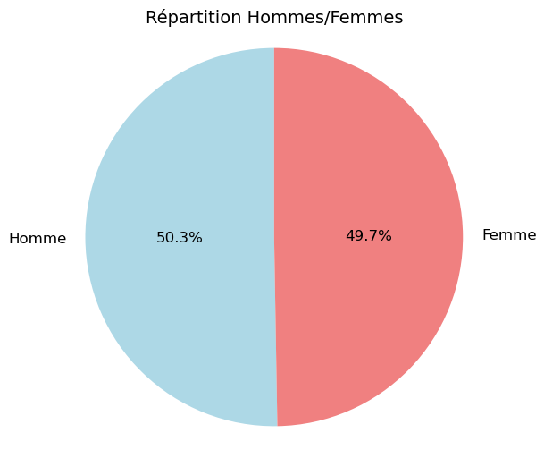
Analyse descriptive
Premières observations du dataset :
8378 lignes et 195 colonnes
551 candidats dont 274 femmes et 277 hommes
Une majorité de valeurs quantitatives
Type des valeurs numériques à corriger
ex : age = 21.0, type colonne « income » : object
Premières actions :
Conversion des valeurs discrètes (âge, race, etc.) en entier
Conversion des valeurs continues (mn_sat, tuition, income) en float
Notes:
https://www.kaggle.com/datasets/shubhamgoel27/dermnet
Seulement des images de peaux malades ► peaux saines

Slide 4
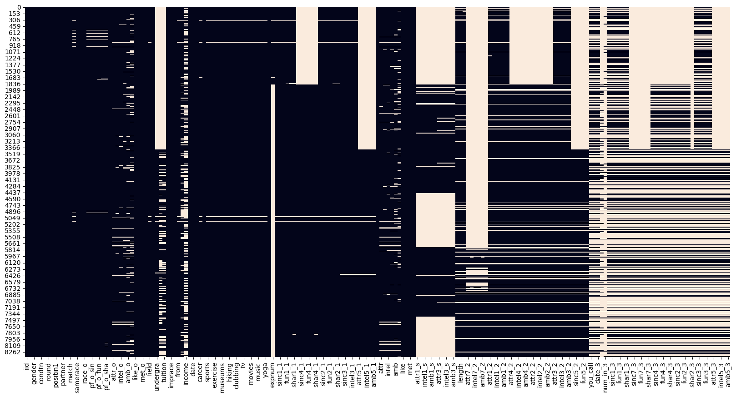
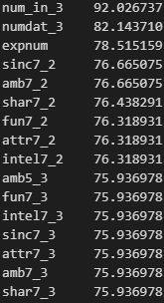
Nettoyage
Valeurs manquantes :
% des valeurs manquantes
On garde dans le dataset les colonnes avec pourcentage valeurs manquantes < 70 %
Pas de doublons

Slide 5
Nettoyage
Suppression des colonnes inutiles
Identité : iid, id, idg, pid
Décision (redondantes avec la colonne « match ») : dec, dec_o
Intérêts / hobbies (redondantes avec la corrélation d’intérêts) : sports, reading, dining, etc...
Données 2nd rdv suite au speed dating (hors cadre de l’étude cible = match) :
satis_2, you_call, them_call, etc...

Slide 6
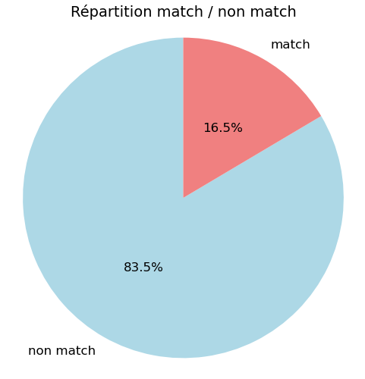
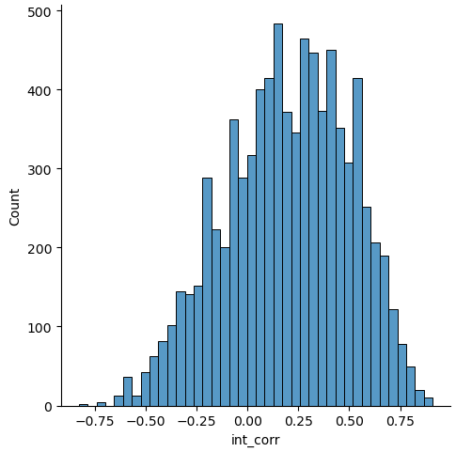
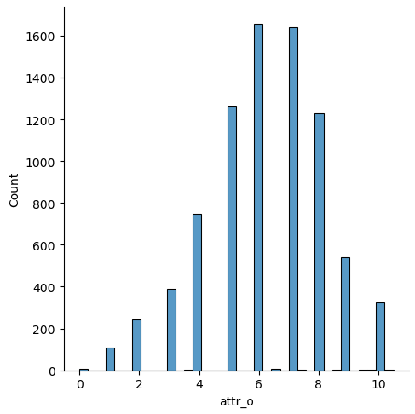
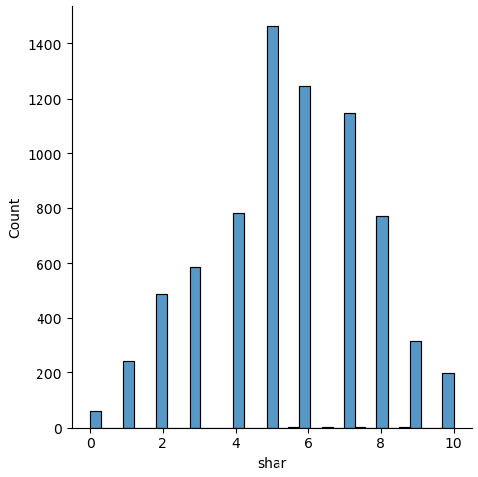
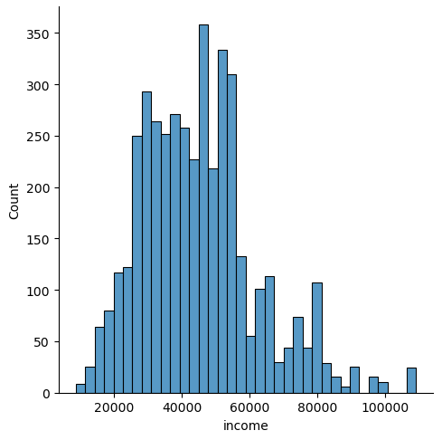
Analyse des données
Répartition des matchs
La cible « match » n’est pas équilibrée
Distribution des variables continues
Corrélation intérêts
candidat / partenaire
Note du partenaire
sur l’attractivité
Note du candidat
sur les intérêts partagés
Revenu médian des ménages

Slide 7
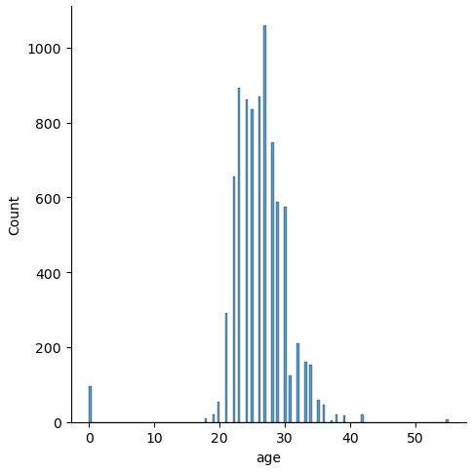
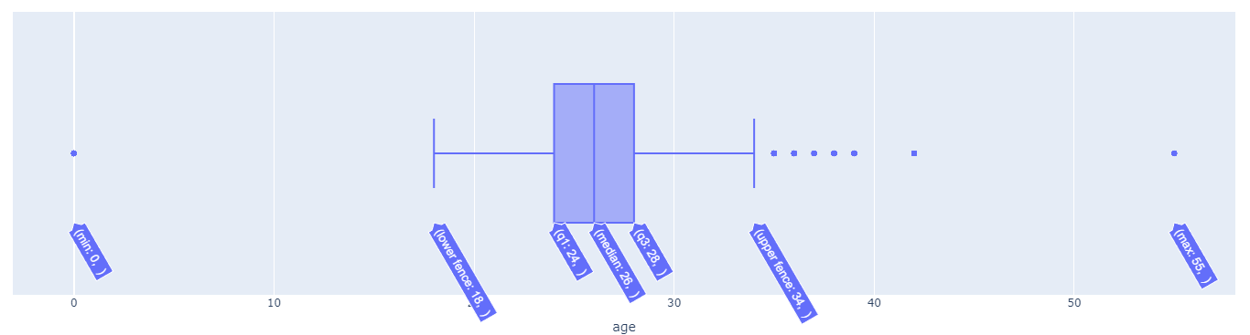
Analyse de l’âge
Distribution des âges
Recherche d’outliers
Le plus gros de l’échantillon se situe entre 18 et 35 ans
0 an (Nan) = 1,13 % de l’échantillon
+ 35 ans = 1,34 % de l’échantillon
On décide de supprimer ces outliers : 8378 8110 lignes
La moyenne d’âge est maintenant de 26 ans

Slide 8
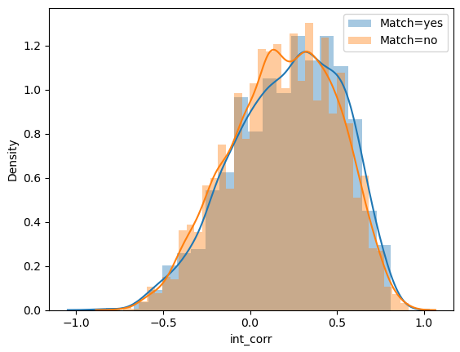
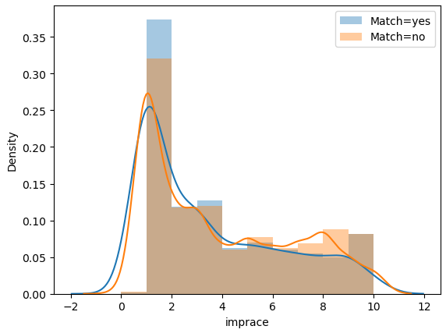
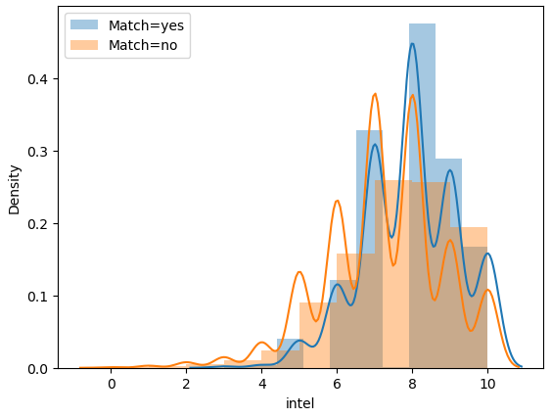
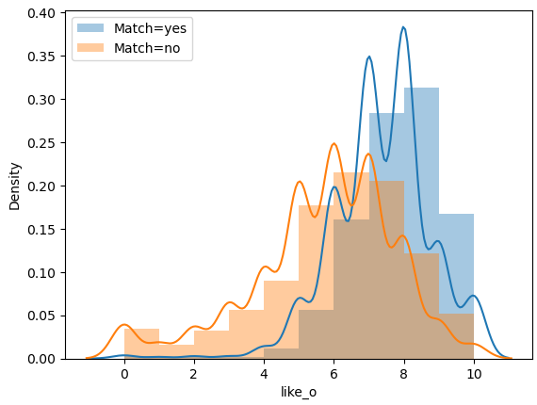
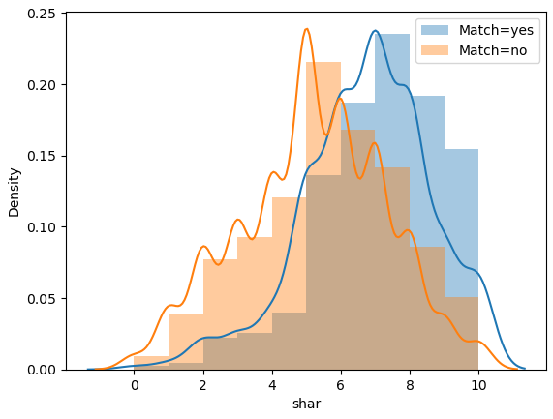
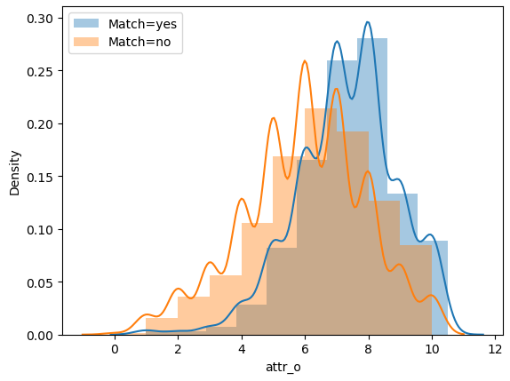
Corrélation cible - variables
Pas de corrélation entre
intérêts communs et match
Pas de corrélation entre
Importance race et match
Pas de corrélation entre
Intelligence et match
Corrélation entre
Appréciation générale et match
Corrélation entre
Intérêts partagés et match
Corrélation entre
Attirance et match

Slide 9
Conclusions
Les facteurs les plus importants qui motivent un(e) candidat(e) à
accepter un 2ème rendez-vous sont :
L’appréciation générale envers le/la partenaire
Les intérêts partagés
L’attraction envers le/la partenaire
Étonamment, une même appartenance religieuse ou ethnique n’a que peu d’influence
sur le fait d’accepter ou pas un 2ème rendez-vous.
A titre de comparaison, il aurait été intéressant de mener cette même étude
sur une population plus agée, ou dans un autre pays où le poids de la religion
est plus important, ou avec une situation économique différente.

Slide 10

Any questions ?

